Slide 1
স্বা
গ
ত
ম

Slide 2
শিক্ষক পরিচিতি
হারুন অর রশিদ
সহকারি শিক্ষক
কংশেরকুল উচ্চ বিদ্যালয়
ভালুকা,ময়মনসিংহ।
পাঠ পরিচিতি
শ্রেণি: 6ষ্ঠ
বিষয়ঃচারুপাঠ
(কবিতা)

Slide 3
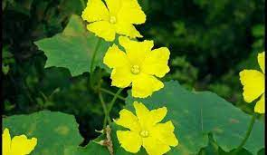
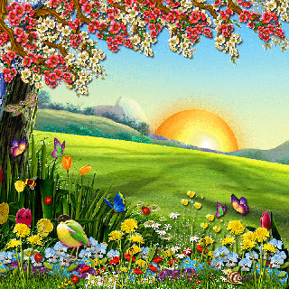
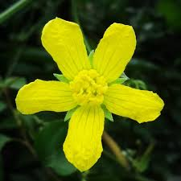
নিচের ছবিগুলোতে কী দেখতে পাচ্ছ ।
ঝিঙে ফুল এবং প্রকৃতির সৌন্দর্য।

Slide 4
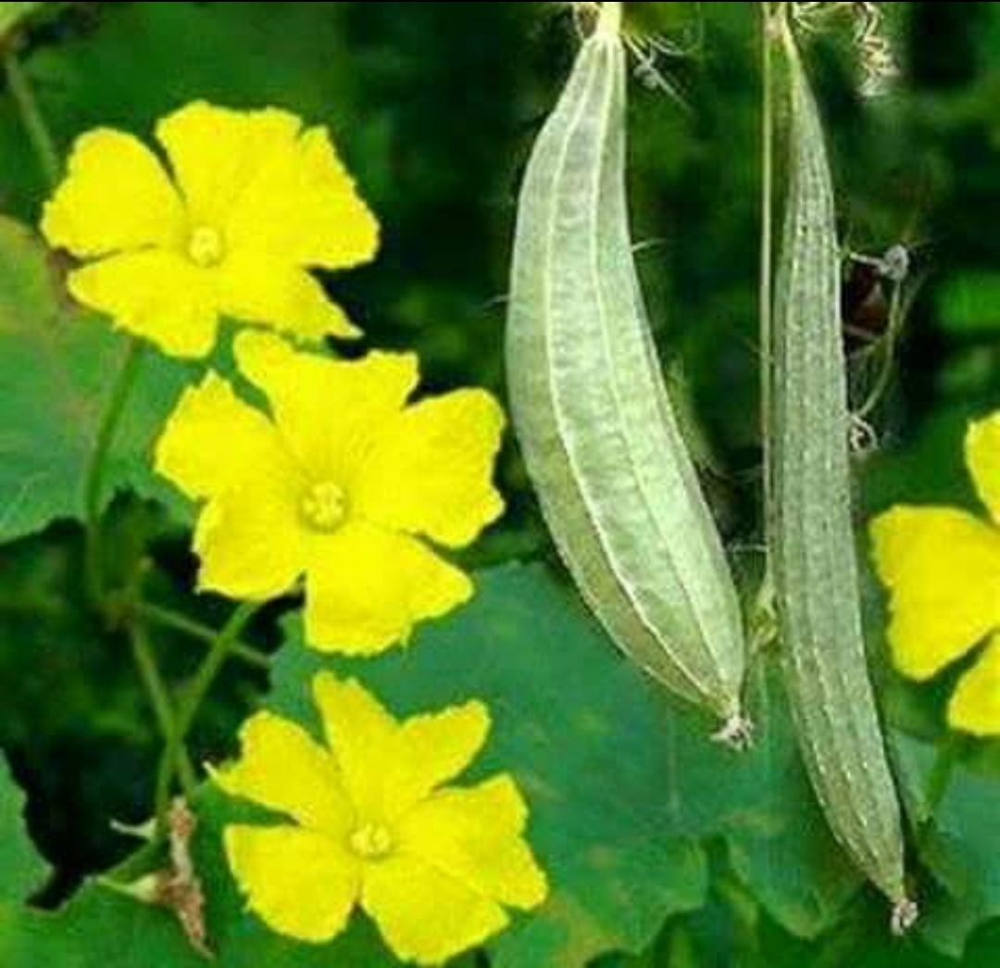
আজকের পাঠঃ ঝিঙে ফুল
কাজী নজরুল ইসলাম

Slide 5
শিখনফল
এই পাঠ শেষে শিক্ষার্থীরা...
১
কবি পরিচিতি উল্লেখ করতে পারবে;
কবিতাটি শুদ্ধ উচ্চারণে পড়তে পারবে;
২
3
নতুন শব্দগুলোর অর্থসহ বাক্য গঠন করতে পারবে;
4
প্রকৃতির সৌন্দর্য সম্পর্কেব্যাখ্যা করতে পারবে;

Slide 6
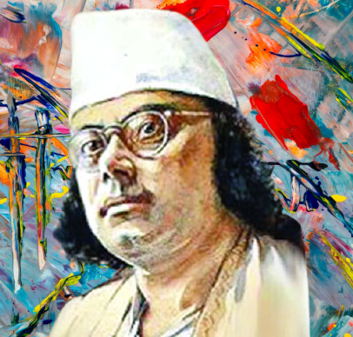
কবি পরিচিতি
জন্ম – ২৪ মে, ১৮৯৯ বা ১১ জ্যৈষ্ঠ, ১৩০৬
তাঁর কবিতায় পরাধীনতা ও অন্যায়ের বিরুদ্ধে বিদ্রোহ উচ্চারিত হয়।
সাপ্তাহিক ‘বিজলী’ পত্রিকায় ‘বিদ্রোহী’ কবিতাটি প্রকাশিল হলে সুনাম ছড়িয়ে পড়ে । তাঁর কবিতায় পরাধীনতা ও অন্যায়ের বিরুদ্ধে বিদ্রোহ উচ্চারিত হয়েছে।
43 বছর বয়সে কঠিন রোগে আক্রান্ত হন।
বর্ধমান জেলার আসানসোল মহাকুমার চুরুলিয়া গ্রামে
তাঁকে বিদ্রোহী কবি বলা হয়
পড়ালেখা – দশম শ্রেণির ছাত্র থাকাকালীন ১ম মহাযুদ্ধে বাঙালি পল্টনে যোগ দেন । ১৯১৯ সালে বাঙালি পল্টন ভেঙে দেওয়া হয় ।
১৯৭২ –বাংলাদেশে আনা হয়
১৯৭৪ – ঢাবি থেকে ডি.লিট উপাধি পান
১৯৭৬ – নাগরিকত্ব ও একুশে পদক পান
সাম্যবাদী কবি আরবি-ফারসি শব্দের ব্যবহারে কুশলতা দেখিয়েছেন।
১৯৭৬ সালের ২৯ আগস্ট মৃত্যুবরণ করেন।
কাজী নজরুল ইসলাম

Slide 7
কাব্যগ্রন্থ

Slide 8
উপন্যাস
গল্পগ্রন্থ

Slide 9
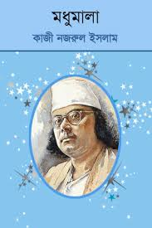
প্রবন্ধগ্রন্থ
নাটক

Slide 10
ঝিঙে ফুল কাজী নজরুল ইসলাম ঝিঙে ফুল! ঝিঙে ফুল! সবুজ পাতার দেশে ফিরোজিয়া ফিঙে-কুল- ঝিঙে ফুল। গুল্মে পর্ণে লতিকার কর্ণে ঢলঢল স্বর্ণে ঝলমল দোলে দুল- ঝিঙে ফুল।। পাতার দেশের পাখি বাঁধা হিয়া বোঁটাতে, গান তব শুনি সাঁঝে তব ফুটে ওঠাতে। পউষের বেলাশেষ পরি জাফরানি বেশ মরা মাচানের দেশ করে তোল মশ্‌গুল- ঝিঙে ফুল।।
শ্যামলী মায়ের কোলে সোনামুখ খুকু রে, আলুথালু ঘুমু যাও রোদে গলা দুকুরে। প্রজাপতি ডেকে যায়- ‘বোঁটা ছিঁড়ে চলে আয়!’ আসমানের তারা চায়- ‘চলে আয় এ অকূল!’ ঝিঙে ফুল।। তুমি বলো- ‘আমি হায় ভালোবাসি মাটি-মা‘য়, চাই না ও অলকায়- ভালো এই পথ-ভুল!’ ঝিঙে ফুল।।
আদর্শ
পাঠ

Slide 11
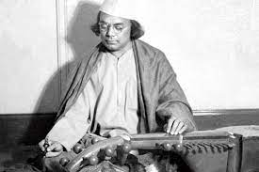
একক কাজ
সময়ঃ৫মিনিট
বিদ্রোহী কবি কাজী নজরুল ইসলাম-এর জন্ম পরিচয় লিখ।

Slide 12
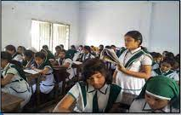
সরব পাঠ

Slide 13
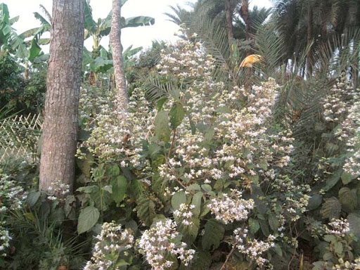
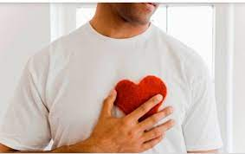
আমরা শব্দার্থগুলোর অর্থ জেনে নেই
ঝিঙে ফুল
ঝিঙে সবজির ফুল।
গুল্মে পর্ন
ঝোপঝাড়ে।
হ্রদয়।
হিয়া

Slide 14
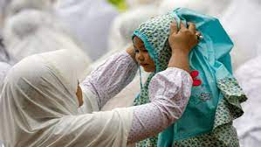
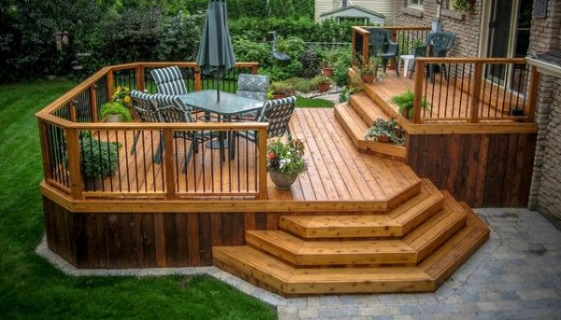
আমরা শব্দার্থগুলোর অর্থ জেনে নেই
পরি
পরিধান করে।
মাচন
পাটাতন।
আলুথালু
এলো মেলো।

Slide 15
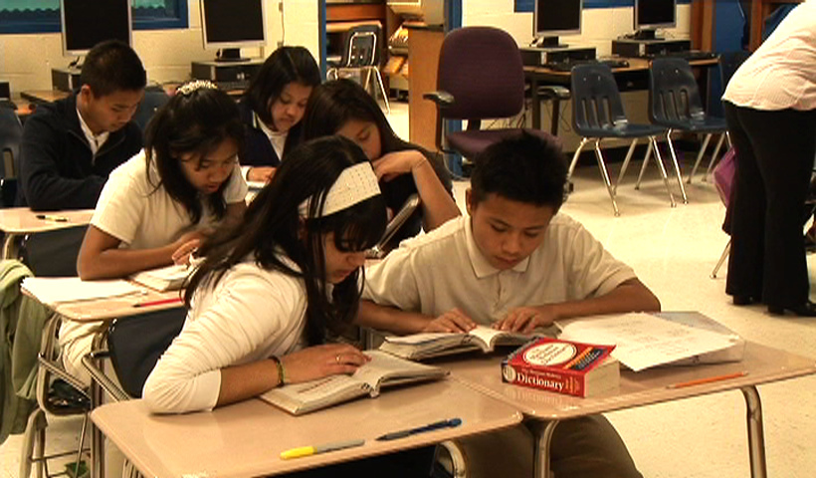
জোড়ায় কাজ
সময়ঃ০৭ মিনিট
ঝিঙেফুল, জাফরানি বেশজ, আসমানের তারা শব্দ দিয়ে ২টি করে বাক্য লিখ।

Slide 16
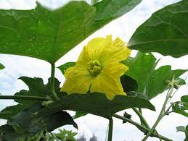
ঝিঙে ফুল! ঝিঙে ফুল! সবুজ পাতার দেশে ফিরোজিয়া ফিঙে-কুল-

Slide 17
ঝিঙে ফুল। গুল্মে পর্ণে লতিকার কর্ণে ঢলঢল স্বর্ণে ঝলমল দোলে দুল- ঝিঙে ফুল।।

Slide 18
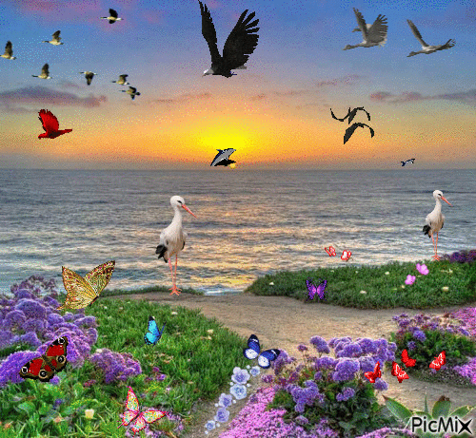
পাতার দেশের পাখি বাঁধা হিয়া বোঁটাতে, গান তব শুনি সাঁঝে তব ফুটে ওঠাতে।

Slide 19
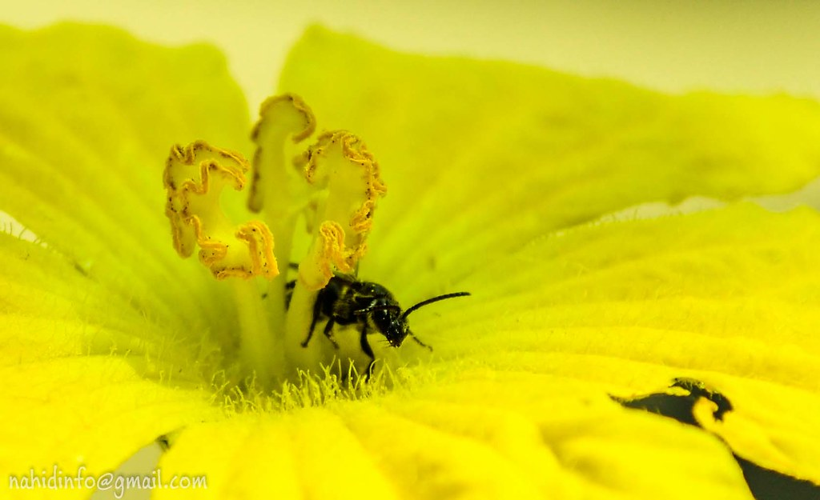
শ্যামলী মায়ের কোলে সোনামুখ খুকু রে, আলুথালু ঘুমু যাও রোদে গলা দুকুরে।

Slide 20
প্রজাপতি ডেকে যায়- ‘বোঁটা ছিঁড়ে চলে আয়!’ আসমানের তারা চায়- ‘চলে আয় এ অকূল!’ ঝিঙে ফুল।।

Slide 21
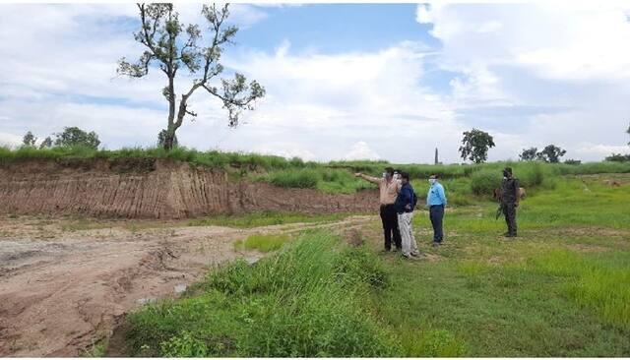
তুমি বলো- ‘আমি হায় ভালোবাসি মাটি-মা‘য়, চাই না ও অলকায়- ভালো এই পথ-ভুল!’ ঝিঙে ফুল।।

Slide 22
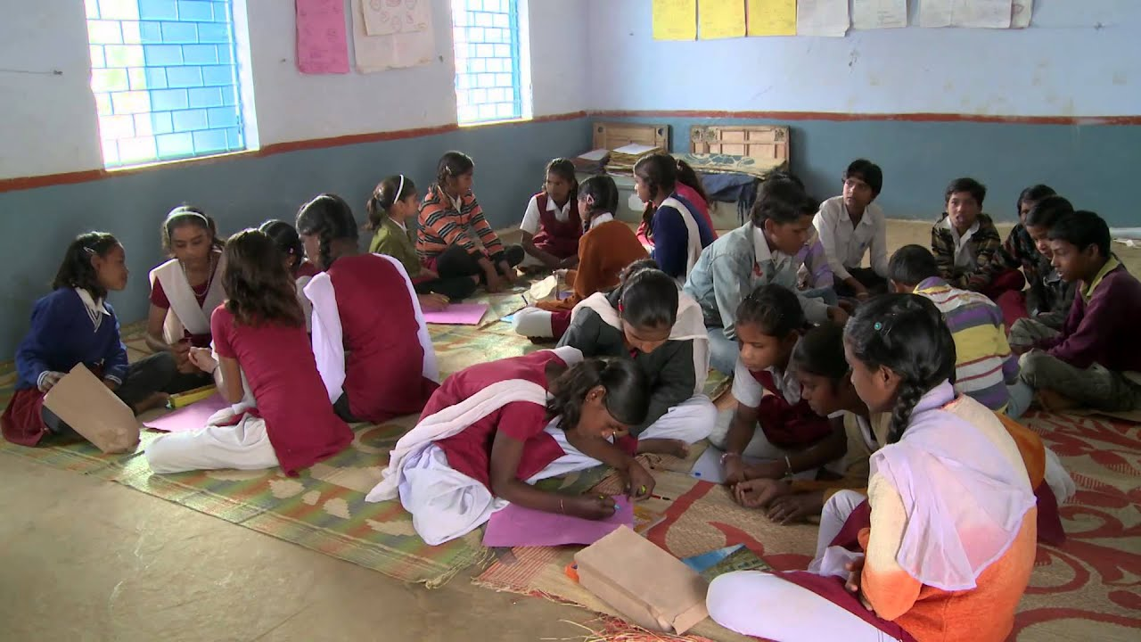
দলগত কাজ
সময়ঃ৭মিনিট
তোমার দেখা একটি প্রকৃতির সৌন্দর্য ব্যাখ্যা কর।

Slide 23
মূল্যায়ন
01. বিদ্রোহী কবি কাজী নজরুল ইসলাম কত খ্রিষ্টাব্দে জন্মগ্রহণ করেন?
02. কবি কাজী নজরুল ইসলাম এর দুটি কাব্যগ্রন্থের নাম লিখ?
03. কবির ভাষায় ঝিঙে ফুল কাকে ভালোবাসে?
04. ‘ঝিঙে ফুল’ কবিতায় মূল বিষয় কী?
০৫. ঝিঙে ফুলকে কবি ‘ঝলমল দোলে দুল’ বলেছেন কেন?
এবার আমরা উত্তর মিলিয়ে নেয়
উত্তরঃ ১. ১৮৯৯ , ২. ‘অগ্নি-বীণা’, ‘সাম্যবাদী’ , ৩. মাটি-মাকে, ৪. প্রকৃতি প্রেম, ০৫. লতাপাতায় দুলের মতো দুল দেখে।

Slide 24
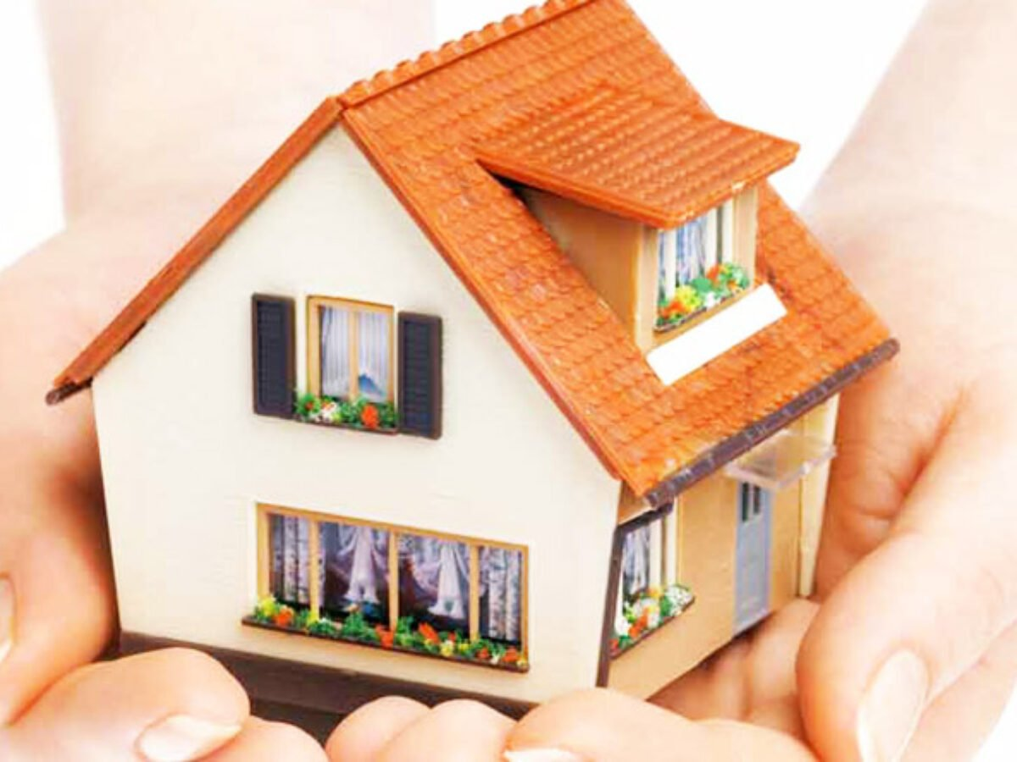
বাড়ির কাজ
ঝিঙে ফুলকে পাতার দেশের পাখি বলা হয়েছে কেন-ব্যাখ্যা কর?

Slide 25
ধন্যবাদ

